Slide 1
数字逻辑电路实验
信息与通信工程系
张世娇
西一楼521
E-mail: zhshijiao@mail.xjtu.edu.cn

Slide 2
数字逻辑电路实验
32个学时， 1学分，独立设课
考核
1.签到——课前班长负责签到
2.验收——根据实验过程和实验记录进行验收评分
3.报告——可手写可打印，课前提交上次实验报告，以班级为单位由学委收齐统一提交。
注意事项：
1.实验装置：共31套（仪器共29套）
2.实验结束：整理实验桌，关电脑
3.文件拷贝：为避免病毒传播，可用邮件，禁用U盘

Slide 3
数字逻辑电路实验
爱惜实验室仪器 1. 示波器探头冒不能随意丢 2. 示波器、信号源、电源3个仪器的接口线不能乱拔、乱接 3. 所有电源线不能随意拔出或插接 4. 所有仪器使用出现问题问老师，不要自己随意处置，以免损坏仪器或伤到自己

Slide 4
数字逻辑电路实验
实验安排
组合逻辑电路：实验1；实验2；实验3；
时序逻辑电路：实验4；实验5；实验6；
数字系统设计：实验7、8；

Slide 5
实验一：组合逻辑电路(1)
仪器的使用及竞争与险象的观测

Slide 6
仪器的使用
示波器
固纬(GWINSTEK)示波器 GDS2202E
信号源
鼎阳（SIGLENT）信号发生器SDG2024X

Slide 7
仪器的使用
示波器
示波器——测量设备
采集→存储→显示
采样率、带宽
固纬示波器 GDS2202E

Slide 8
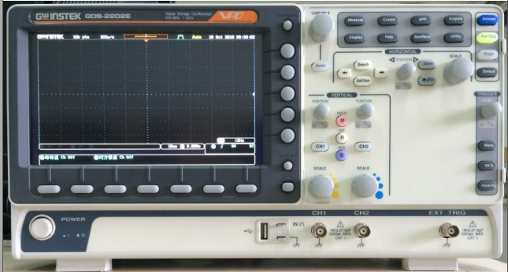
仪器的使用
示波器

Slide 9
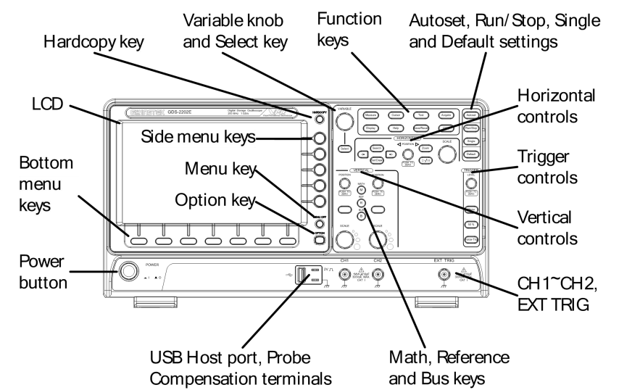
仪器的使用
示波器

Slide 10
仪器的使用
示波器

Slide 11
仪器的使用
实验内容1：测量示波器的探头补偿信号
打开示波器电源，将探头补偿信号接到CH1的输入端，按Autoset键，观察波形；
调整水平刻度，观察信号的变化；
调整垂直刻度，观察信号的变化；
调整触发电平，观察信号的变化。
思考：若没有Autoset键，要如何设置水平刻度和垂直刻度来保证信号的正确显示？

Slide 12
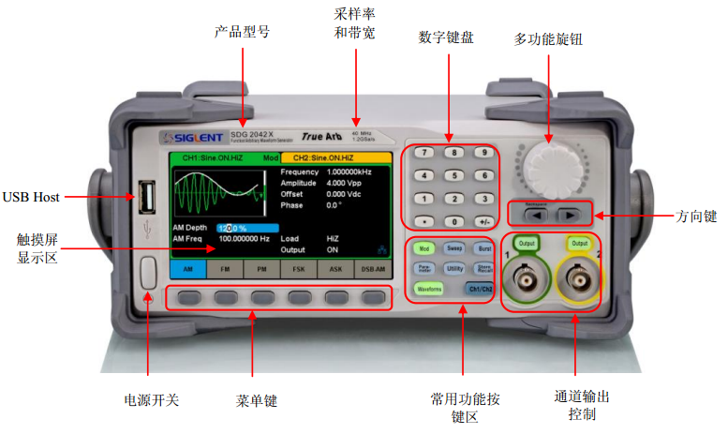
信号发生器
仪器的使用

Slide 13
实验内容2：用示波器观察信号源输出的正弦信号
仪器的使用
设置信号发生器的ch1输出1KHz、峰峰值5V的正弦信号；
连接示波器的ch1(ch2)和信号发生器的ch1(ch2)；
调整示波器水平刻度、垂直刻度及触发电平，使波形正确清晰的显示。记录此时的水平刻度和垂直刻度并记录波形；
改变信号发生器输出的正弦信号的频率，不改变峰峰值，观察示波器捕获的波形的峰峰值随频率的变化情况，分析原因。记录关键点的波形及示波器参数设置。
思考：示波器的带宽对实际测量有什么影响？

Slide 14
实验内容3：用示波器观察信号源输出的方波信号
仪器的使用
设置信号发生器的ch2输出1KHz、峰峰值5V、占空比50%的方波信号；
连接示波器的ch1(ch2)和信号发生器的ch1(ch2)；
调整示波器的水平刻度、垂直刻度及触发电平，使波形正确显示。记录此时的水平刻度和垂直刻度以及示波器波形。
改变方波频率为1MHz、10MHz、20MHz，观察并记录波形。
思考：示波器捕获的波形还是方形吗？分析原因

Slide 15
实验内容4：测量示波器的带宽
仪器的使用
用信号发生器输出5V峰峰值无直流分量的正弦波；
改变正弦波的频率，用示波器观察峰峰值降为5*0.707=3.5V时的正弦波的频率，该频率即为要测量的示波器的带宽。记录该频率值。
思考：分析这种测量方法存在的问题。

Slide 16
竞争与险象
竞争与险象的观测
竞争：临界竞争、非临界竞争
险象：静态险象、动态险象

Slide 17
竞争与险象的观测
74系列数字芯片门电路
74SXXX、74LSXXX、 74FXXX、74CXXX、74HCXXX、74HCTXXX、74AXXX、74ASXXX、74ACTXXX
“XXX”表示芯片的类型，是一串数字(如00，08，20，138，245，373，573，4066等)，数字相同，逻辑功能就相同

Slide 18
竞争与险象的观测
74系列数字芯片门电路
00 四2输入端与非门
01 四2输入端与非门(OC)
02 四2输入端或非门
03 四2输入端与非门(OC)
04 六反相器
05 六反相器(OC)
06 六高压输出反相器(OC,30V)
07 六高压输出缓冲,驱动器(OC,30V)
08 四2输入端与门
09 四2输入端与门(OC)
10 三3输入端与非门
11 三3输入端与门
12 三3输入端与非门(OC)
13 双4输入端与非门
14 六反相器
15 三3输入端与门 (OC)
16 六高压输出反相器(OC,15V)
17 六高压输出缓冲,驱动器(OC,15V)
18 双4输入与非门（施密特触发）
19 六反相器（施密特触发）
20 双4输入端与非门
……

Slide 19
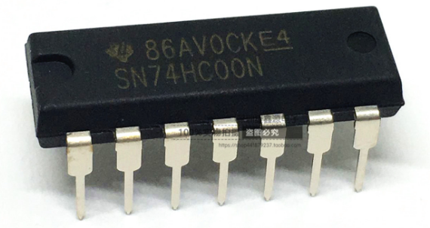
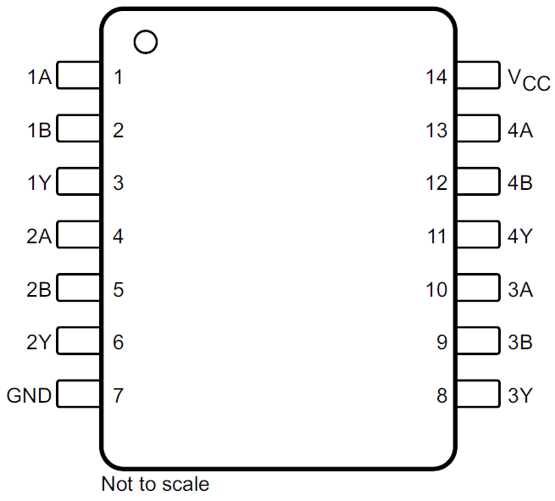
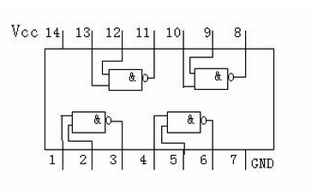
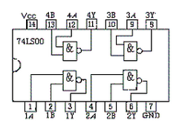
竞争与险象的观测
74HC00

Slide 20
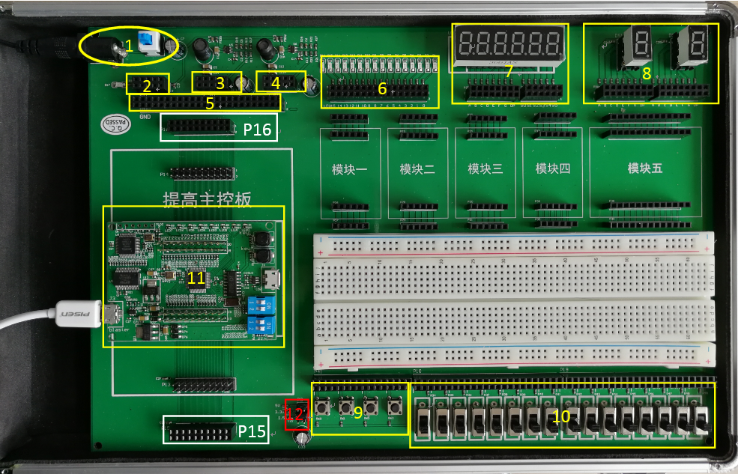
竞争与险象的观测
竞争与险象观测中实验箱使用
LED灯
3.3V
2.5V
5V
GND
面包板电源线及地线
面包板
按键开关
拨位开关
跳线帽

Slide 21
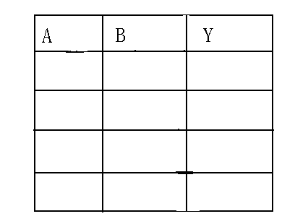
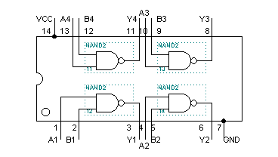
竞争与险象的观测
实验内容5： 74HC00功能测试
接实验箱上的5V
接实验箱上的GND
接拨位开关
接LED灯

Slide 22
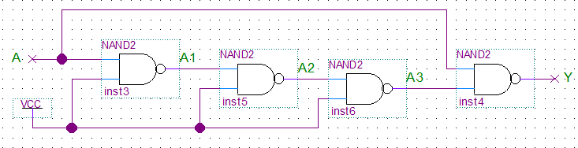
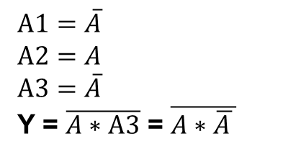
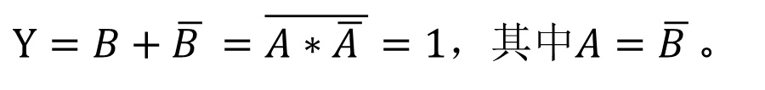
竞争与险象的观测
竞争与险象的产生
$Y=B+\overline{B }=\overline{A∗\overline{A }}=1，其中A=\overline{B }$。
$$A1=\overline{A}$$
$$A2=A$$
$$A3=\overline{A}$$
Y = $\overline{A∗A3}$ = $\overline{A∗\overline{A }}$
思考：如何使用7400实现上面的电路？

Slide 23

竞争与险象的观测
竞争与险象的产生
$$Y=\overline{A∗\overline{A }}=1$$
Y4
Y3
用3个与非门做非门
1.电源脚7和14接GND和5V
2.A1接拨位开关
3.B1、B2、B3输入1（接5V）
4.Y1接A2，Y2接A3，Y3接B4，A1接A4，Y4是输出
5.用示波器观察Y1、Y2、Y3、Y4
5V
5V
5V
Y1
5V
Y2
GND
拨位开关
用示波器分别观察Y1、Y2、Y3、Y4与A1的关系

Slide 24
竞争与险象的观测
实验内容6：竞争与险象的观测
示波器单次触发功能
CH1接A1，CH2接Y1、Y2、Y3、Y4（四次测量）；
设置触发源为CH1（即A1），上升沿触发
设置触发电平到合适的位置
点击示波器的Single单次触发按钮
思考：A1从0变为1,或从1变为0都有竞争的发生，但是都会产生险象吗？

Slide 25
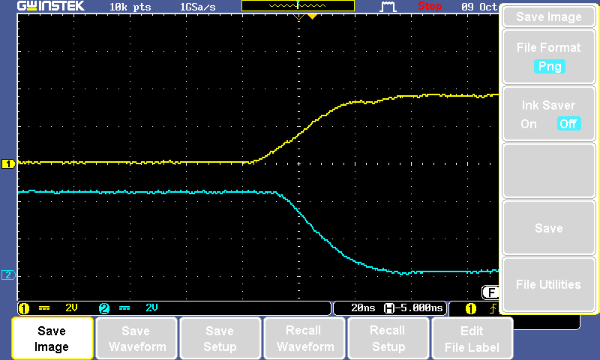
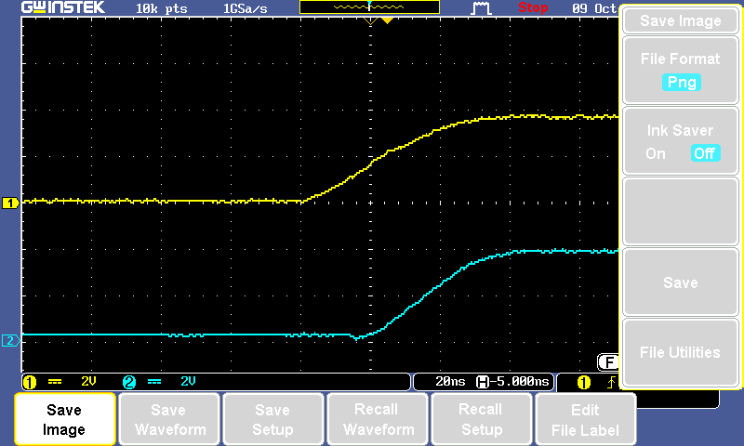
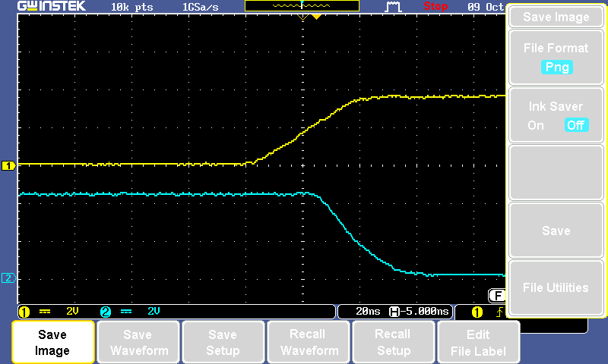

竞争与险象的观测
A1
Y1
t1
A1
Y2
t2
t3
A1
Y3
A1
Y4
t4

Slide 26
实验报告要求
实验内容
实验结果及波形记录
波形：横坐标、纵坐标、刻度值、关键点、幅度、频率
实验内容5中7400的测试结果及真值表
实验内容6中的电路逻辑表达式、险象分析、实验结果图
思考题

Slide 27
谢谢

